Slide 1
Två exempel på implementering av ICDP inom barnskydd i Finland

Slide 2
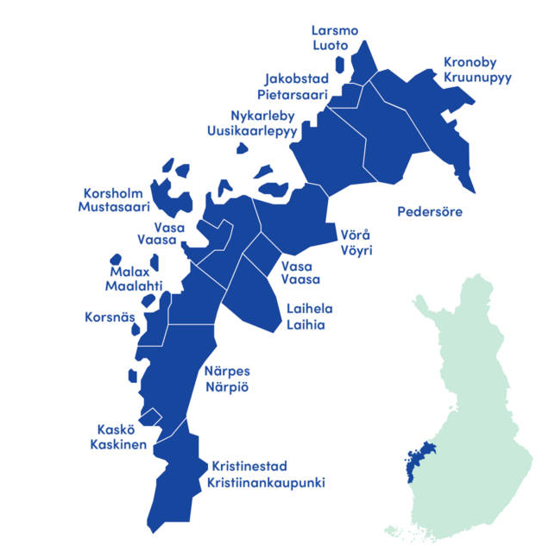
ICDP inom barn- och familjesocialarbete i Österbottens välfärdsområde
Ett av Finlands 21 välfärdsområden, som ansvarar för bl.a. social och hälsovårdstjänster

Slide 3
Implementeringen av programmet startade år 2016

Slide 4
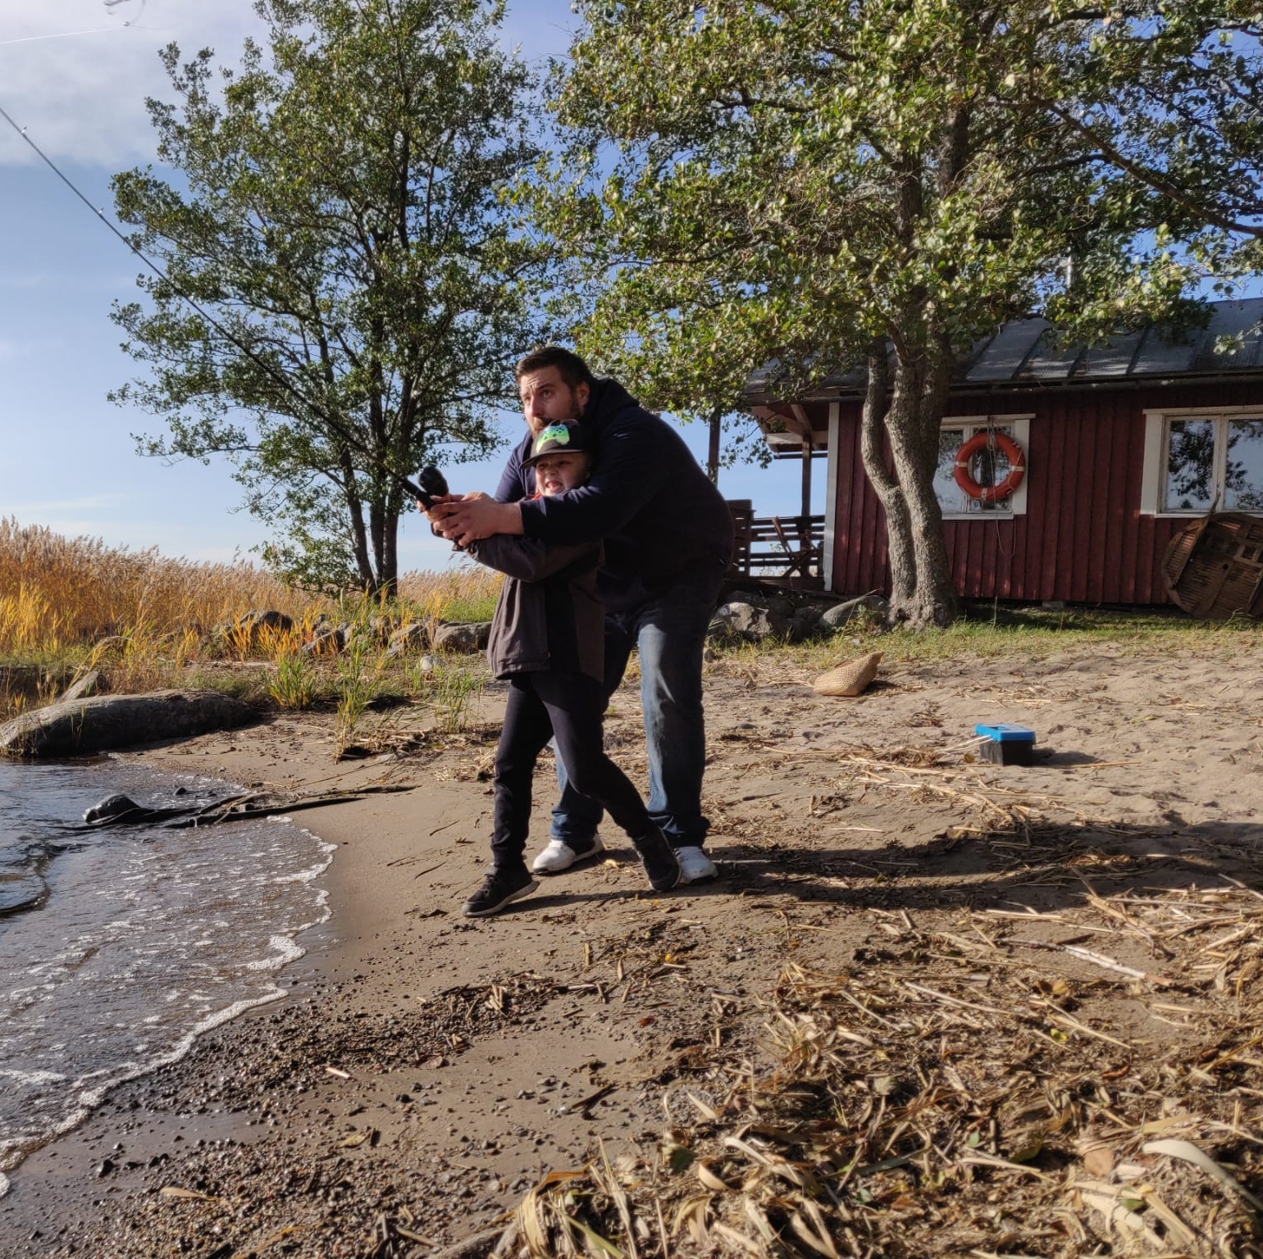
ICDP används inom:
Familjevård (familjehem, fosterhjem)
Instititutionsvård (en av välfärdsområdets barnskyddsenheter ”Mäntykoti”)
Familjearbete och familjesocialarbete

Slide 5
ICDP inom familjehemsvården I Österbottens välfärdsområde
Hela familjevårdsteamet är utbildade i nivå 1 (basutbildning)
Tre på nivå 2 (ICDP-vägledare) och en på nivå 3 (utbildare)
Vägledarna planerar turvis ett vägledningstillfälle per månad för teamet
Vägledningsgrupper som en del av familjehemsföräldrarnas inledande stöd ordnas på finska och svenska årligen

Slide 6
ICDP inom institutionsvård - barnskyddets boendeenhet Mäntykoti
Hela personalen är utbildad på nivå 1 (basutbildning)
Förhållningssättet upprätthålls med ett vägledningstillfälle i månaden
Sjätte implementeringsåret inleds

Slide 7
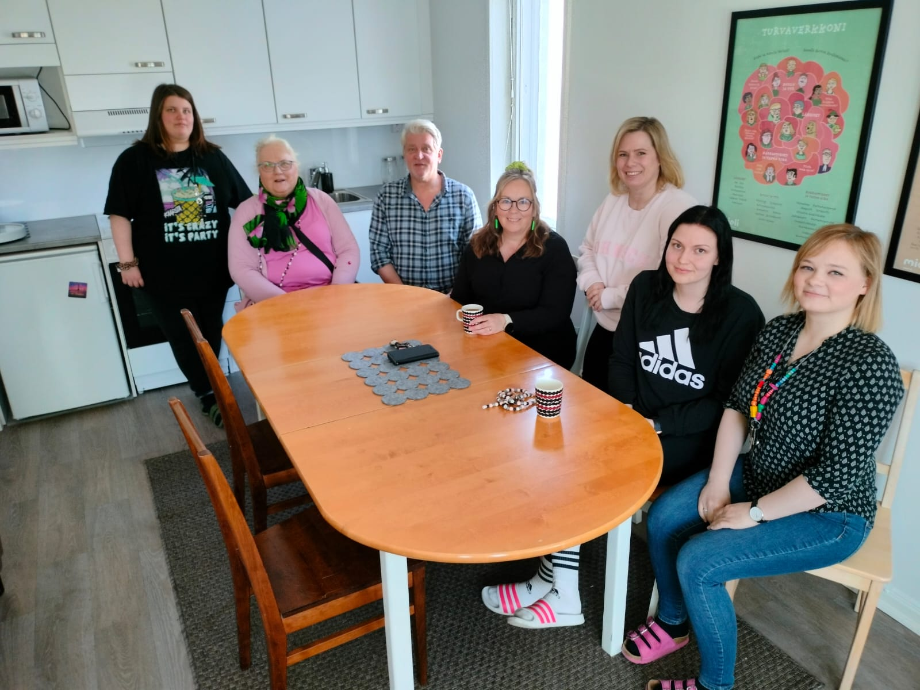

Slide 8
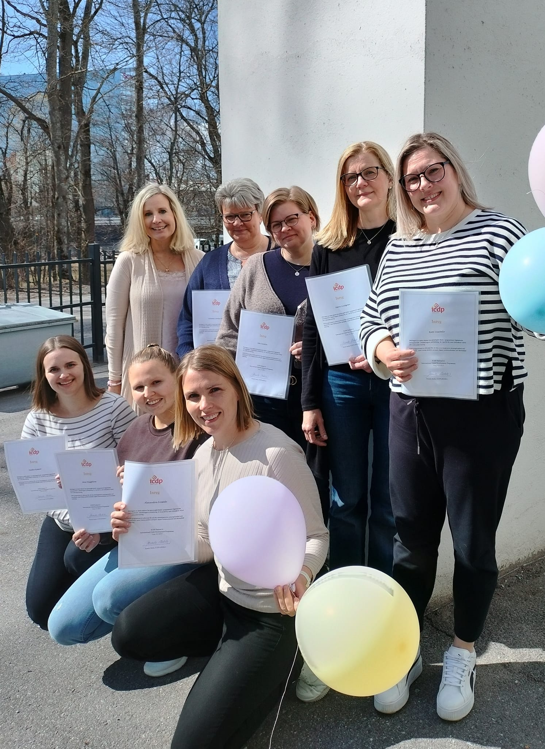
Totalantal utbildade i organisationen:
Nivå 3: 1 ICDP-utbildare
Nivå 2: 7 ICDP-vägledare (5 kvar i organisationen)
Nivå 1: 74 ICDP-basutbildning (54 kvar i organisationen)

Slide 9
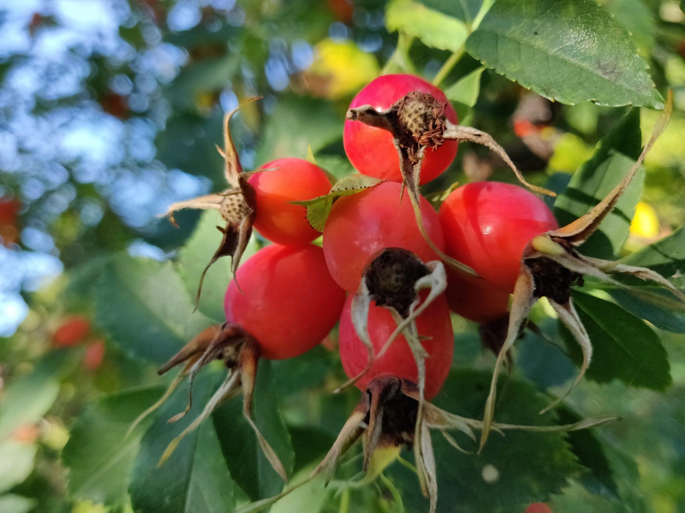
Implementeringsplan för professionella 2016-2023
Basutbildning, nivå 1: Utbildning årligen
Vägledarutbildning, nivå 2: Utbildning efter behov
Vägledningstillfälle (2 h/månad per team)
Träff för vägledare (2 ggr per år)
Inspirationsdag (1 gång per år)
Vägledningsgrupper för familjehemsföräldrar och föräldrar inom barnskyddets öppenvård årligen

Slide 10
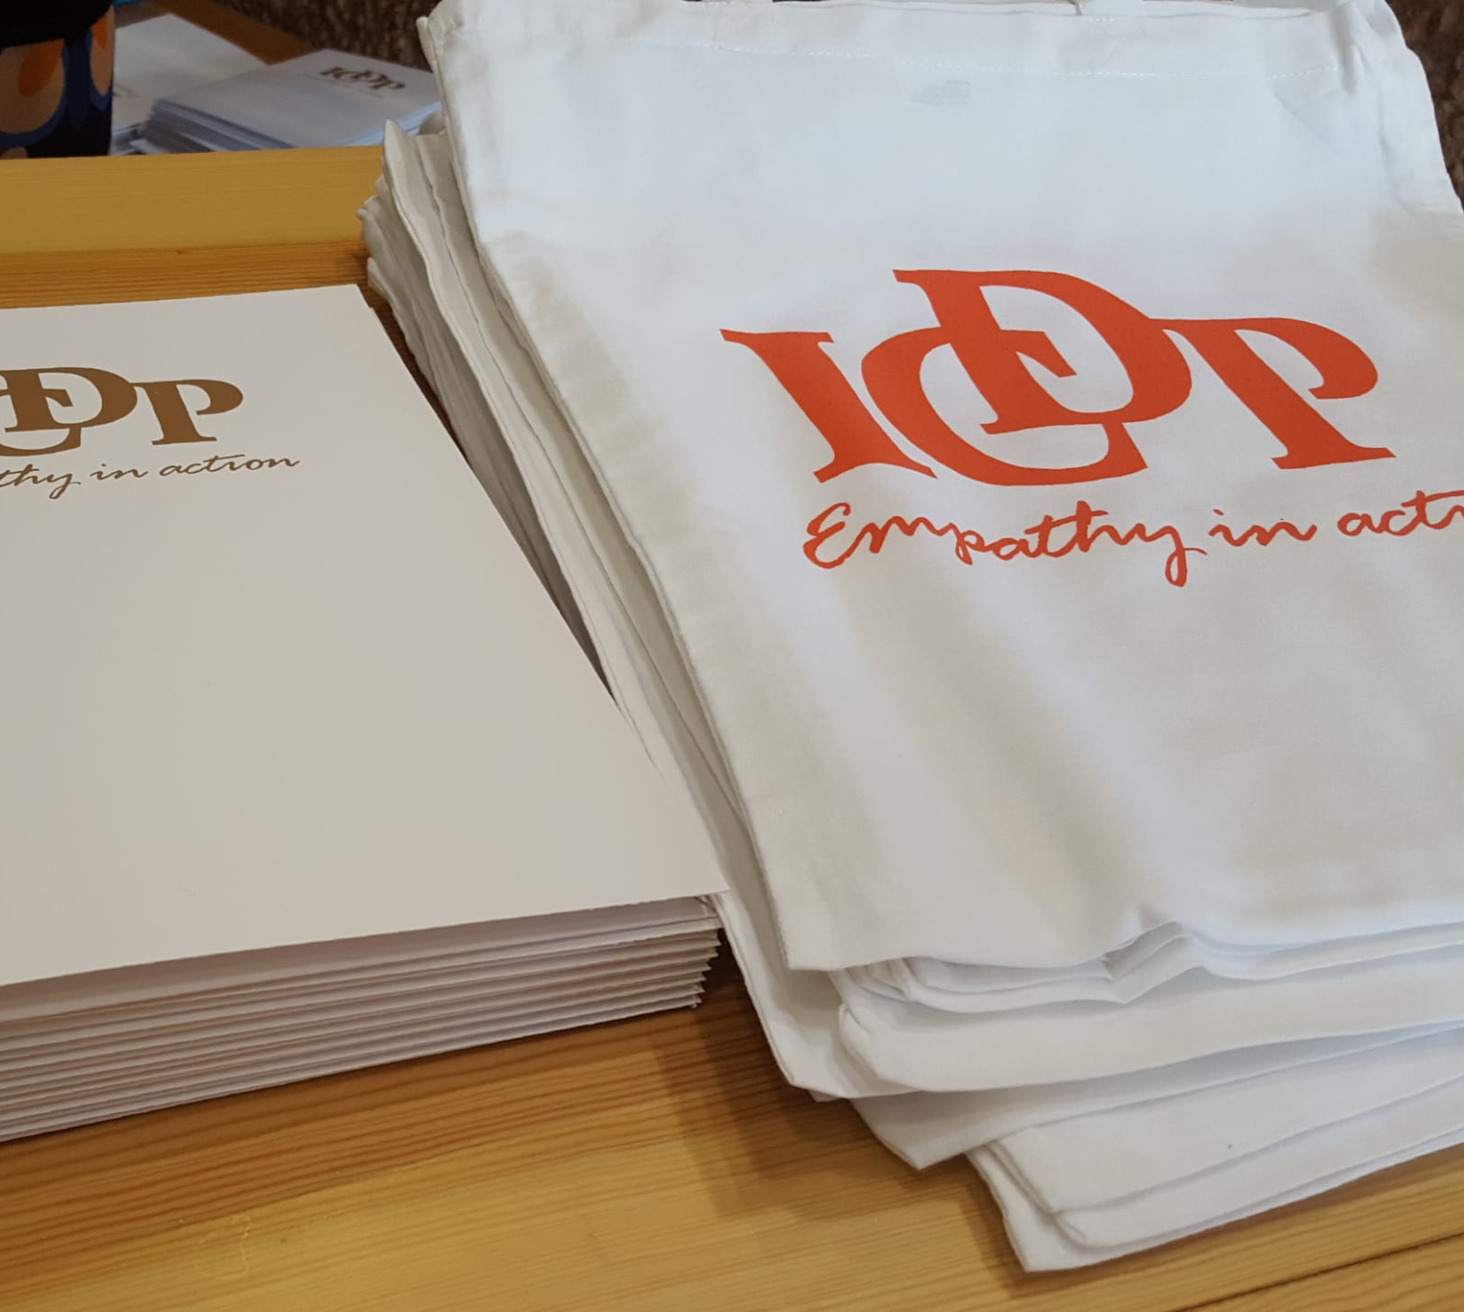
Utvärdering:
Två slutarbeten från yrkeshögskolenivå, ett tredje slutarbete på kommande

Slide 11
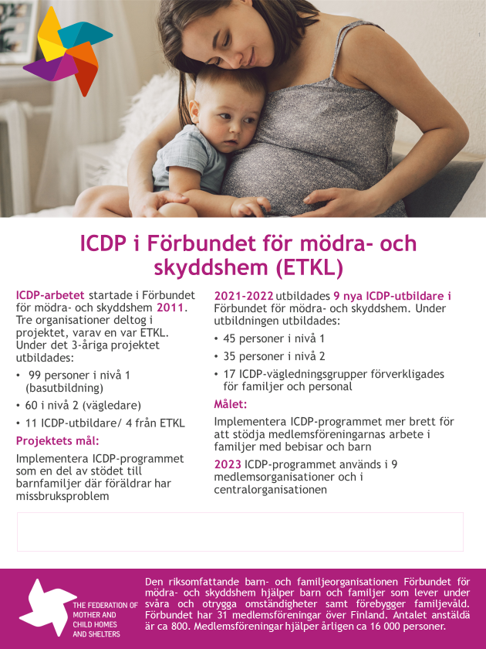
ICDP inom Förbundet för mödra- och skyddshem (ETKL)
Förbundet har 31 medlemsföreningar runt om i Finland
Medlemsföreningarna hjälper årligen 16.000 personer
En riksomfattande barn- och familjeorganisatiom, som hjälper barn och familjer under svåra och otrygga omständigheter, samt förebygger familjevåld.

Slide 12
Implementeringen av programmet startade år 2011:

Slide 13
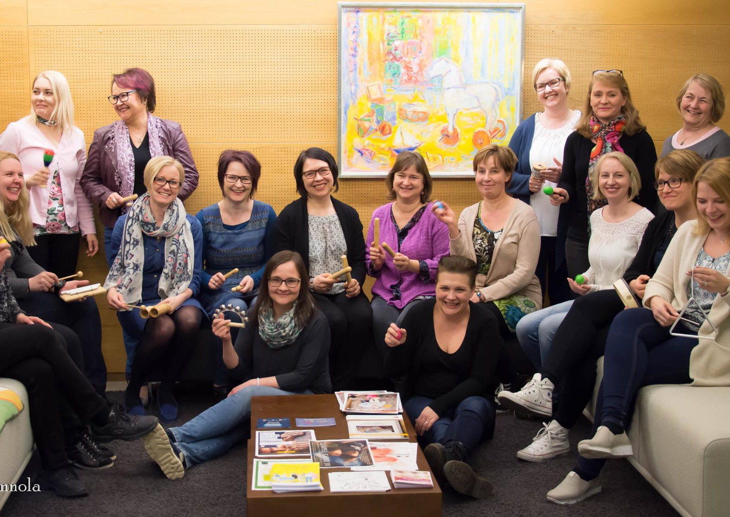
Under 2011-2014 utbildades inom ETKL och två andra organisationer:
99 personer i nivå 1 (basutbildning)
60 i nivå 2 (vägledare)
11 ICDP-utbildare/ 4 från ETKL
Projektets mål:
Implementera ICDP-programmet som en del av stödet till barnfamiljer där föräldrar har missbruksproblem

Slide 14
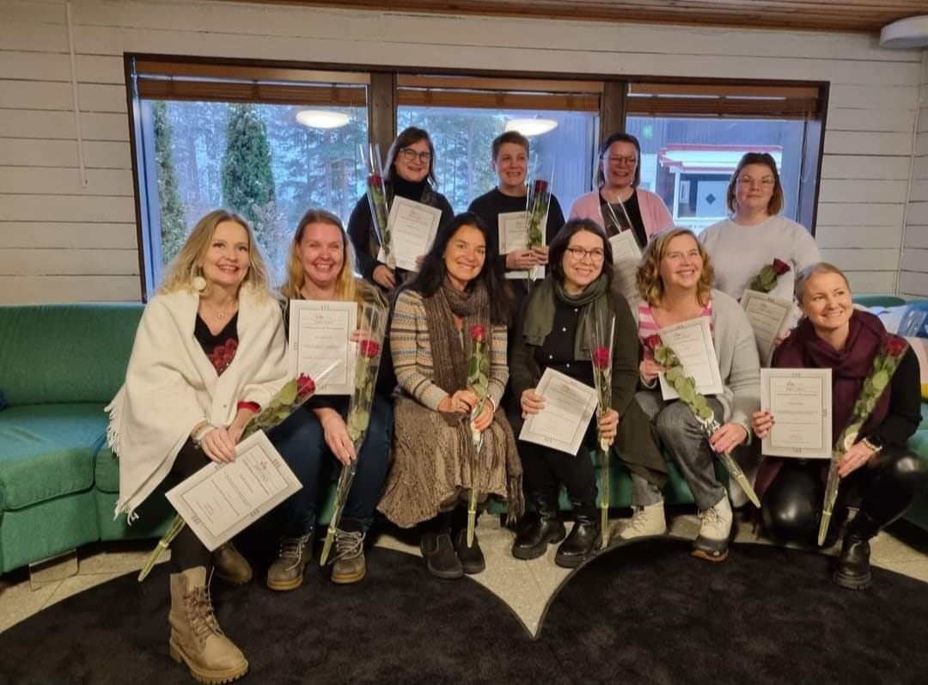
2021-2022 utbildades 9 nya ICDP-utbildare i Förbundet för mödra- och skyddshem.
Under utbildningen utbildades:
45 personer i nivå 1
35 personer i nivå 2
17 ICDP-vägledningsgrupper förverkligades för familjer och personal

Slide 15
Målet:
Implementera ICDP-programmet mer brett för att stödja medlemsföreningarnas arbete i familjer med bebisar och barn
Programmet används 2023 inom:
Nio medlemsföreningar
Centralorganisationen

